Slide 1
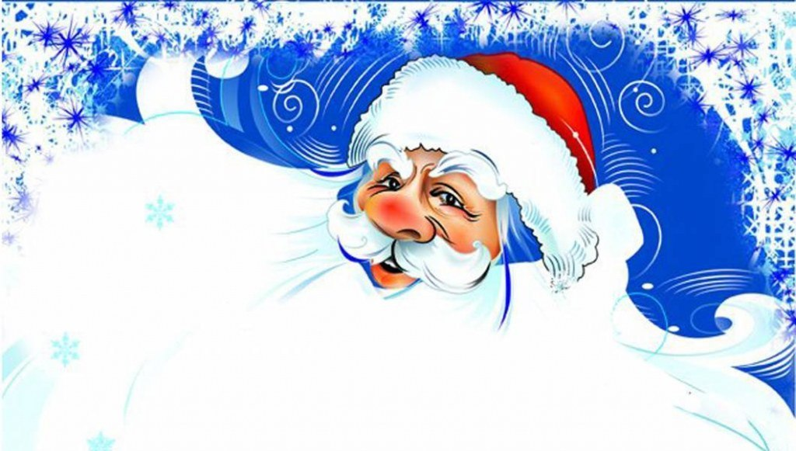
Муниципальное бюджетное дошкольное образовательное учреждение
детский сад «Олененок»
Занятие по физической культуре для детей подготовительной к школе группы
«Я-Мороз Красный нос»
Подготовила:
Инструктор по физической культуре
Быкова Э.В.

Slide 2
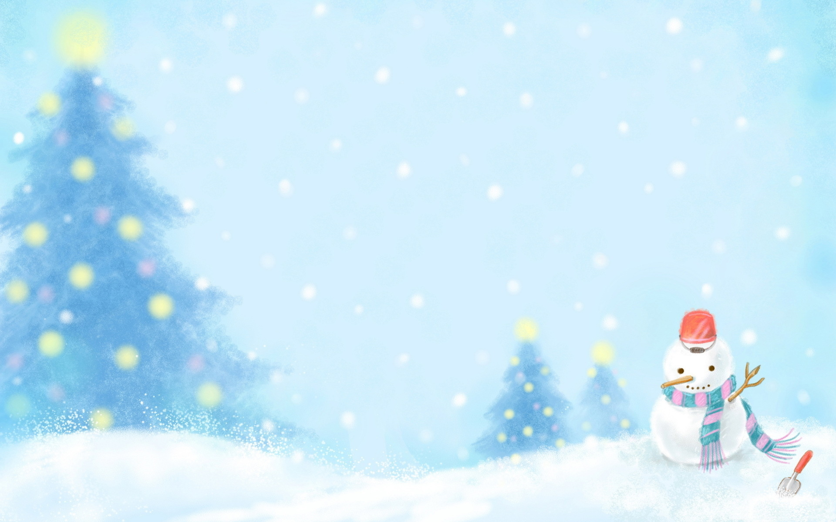
Задачи
упражнять в ходьбе и беге с дополнительным заданием (пе­решагивание через шнуры);
развивать ловкость и глазомер в упражне­ниях с мячом;
повторить лазанье под шнур.

Slide 3
I часть
Ходьба в колонне по одному в обход зада. По сигналу воспитателя ходьба с перешагиванием через шнуры попеременно правой и левой ногой без паузы (6-8 шнуров; расстояние между шнурами один шаг ребенка).
На одной стороне зала кладутся шнуры, на другой — набивные мячи (расстояние между мячами 70—80 см, чтобы дети выполнили 2—3 шага в беге, а затем перепрыгнули через предмет). Задание выполняется по одному.
Ходьба и бег врассыпную, ходьба в колонне и перестроение в три колонны.

Slide 4
Общеразвивающие упражнения
с малым мячом
1. И. п.: основная стойка, мяч внизу в правой руке. 1 — руки в стороны; 2 — поднять вверх, переложить мяч в другую руку; 3 — в стороны; 4 — вернуться в исходное положение (6—7 раз).

Slide 5
Общеразвивающие упражнения
с малым мячом
2. И. п.: ноги на ширине плеч, мяч в правой руке. 1—2 - отвести руку вправо, поворот туловища вправо, посмотреть на мяч; 3—4 —вернуться в исходное положение, переложить мяч в левую руку. То же влево (6 раз).

Slide 6
Общеразвивающие упражнения
с малым мячом
3. И. п.: ноги на ширине ступни, параллельно, мяч в правой руке. 1 — поднять согнутую левую ногу, переложить мяч под ней в левую руку; 2 - опустить ногу, вернуться в исходное положение. То же правой ногой (6 раз).

Slide 7
Общеразвивающие упражнения
с малым мячом
4. И. п.: основная стойка, мяч в обеих руках. 1 — уронить мяч; 2 — присесть, поймать; 3 — выпрямиться; 4 вернуться в исходное положение (5—6 раз).

Slide 8
Общеразвивающие упражнения
с малым мячом
5. И. п.: стоя на коленях, мяч в правой руке. 1—2 — прокатить мяч от себя вправо; 3—4 — к себе. То же влево (6 раз, темп медленный).

Slide 9
Общеразвивающие упражнения
с малым мячом
6. И. п.: сидя ноги врозь, мяч в правой руке. 1 — руки в стороны; 2— наклониться, коснуться мячом носка левой ноги; З — выпрямиться, руки в стороны; 4 вернуться в исходное положение, переложить мяч в другую руку. То же к правой ноге (6 раз).

Slide 10
Общеразвивающие упражнения
с малым мячом
7. И. п.: основная стойка, мяч в правой руке. 1—4 — прыжки на двух ногах вправо, пауза и снова прыжки на двух ногах влево.

Slide 11
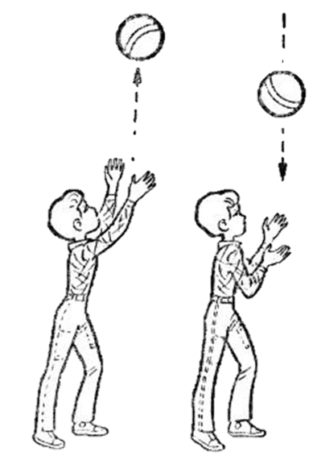
Основные виды движений
1. Подбрасывание малого мяча одной рукой и ловля его двумя руками (3 раза сериями по 8—10 раз).

Slide 12
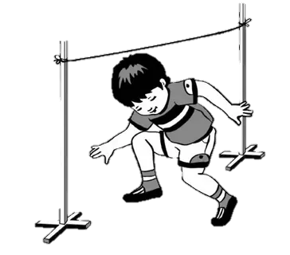
Основные виды движений
2. Лазанье под шнур правым боком, не касаясь верхнего края ( несколько раз подряд )(3—4 раза).

Slide 13
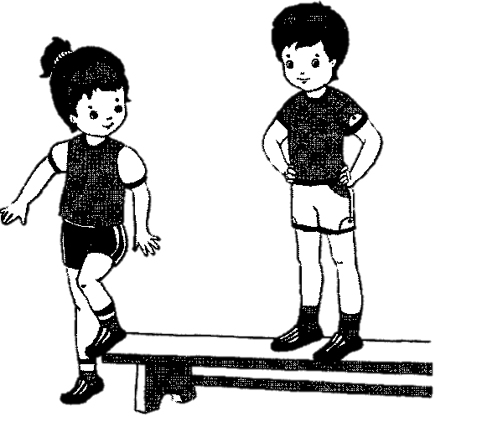
Основные виды движений
3. Ходьба по гимнастической скамейке боком приставным шагом с перешагиванием через кубики (расстояние между кубиками три шага ребенка)

Slide 14
Подвижная игра «Два Мороза»
На противоположных сторонах площадки обозначается два дома, играющие располагаются в одном из них. Водящий — «Мороз-Красный нос» становится посредине площадки лицом к играющим и произносит:
«Я — Мороз-Красный нос.
Кто из вас решится
В путь-дороженьку пуститься?»
Играющие хором отвечают:
Не боимся мы угроз,
И не страшен нам мороз».
После произнесения слова «мороз» дети перебегают через площадку в другой дом, а водящий догоняет их и старается коснуться рукой — <заморозить». «Замороженные» останавливаются на том месте, где до них дотронулись, и до окончания перебежки стоят не двигаясь.

Slide 15
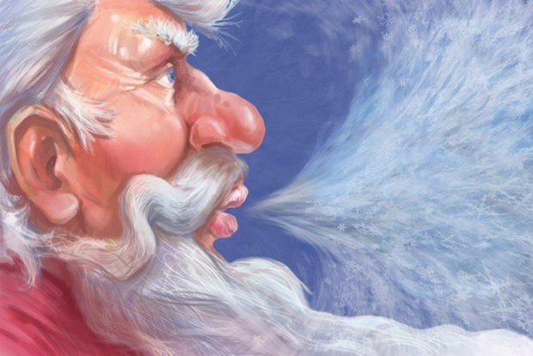
«Я — Мороз-Красный нос.
Кто из вас решится
В путь-дороженьку пуститься?»
Играющие хором отвечают:
Не боимся мы угроз,
И не страшен нам мороз».

